Slide 1

GLI AGGETTIVI
INTERROGATIVI ???
ED ESCLAMATIVI !!!!

Slide 2
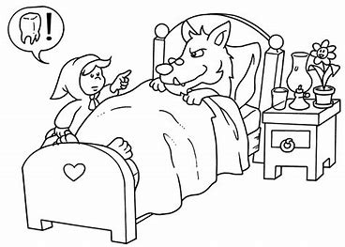
AGGETTIVO: parola che AGGIUNGE un’informazione al NOME che accompagna
Molto spesso le domande e le esclamazioni sono introdotte da particolari parole.
Lupo: ‘ Quali /che/quanti
dolci mi hai portato oggi?’
Cappuccetto: ‘ Che denti
grandi che hai nonnina!’
Le parole che introducono domande o esclamazioni sono gli AGGETTIVI INTERROGATIVI e gli AGGETTIVI ESCLAMATIVI.

Slide 3
AGGETTIVI INTERROGATIVI ED ESCLAMATIVI
I PRINCIPALI SONO :
AGGETTIVI INTERROGATIVI A FINE FRASE TROVI IL PUNTO INTERROGATIVO | AGGETTIVI ESCLAMATIVI A FINE FRASE TROVI IL PUNTO ESCLAMATIVO
CHE? = INVARIABILE | CHE! = INVARIABILE
QUALE? QUALI? | QUALE! QUALI!
QUAL? | QUAL!
QUANTO? QUANTA QUANTI QUANTE? | QUANTO! QUANTA! QUANTI! QUANTE!
RICORDA! QUAL SI SCRIVE SENZA APOSTROFO ED E’ PAROLA DIVERSA DA QUALE

Slide 4
FACCIAMO UN ESEMPIO DI ANALISI GRAMMATICALE:
ES: Che regalo vuoi?
Che = aggettivo interrogativo (A FINE FRASE C’è IL PUNTO INTERROGATIVO, UNA DOMANDA) invariabile
regalo = nome comune di cosa maschile singolare concreto primitivo
vuoi = voce verbo volere coniugazione 2°, tempo presente 2° persona singolare

Slide 5
FACCIAMO UN ESEMPIO DI ANALISI GRAMMATICALE
ES: Che cameretta allegra!
Che =aggettivo esclamativo invariabile
cameretta = nome comune di cosa femminile singolare concreta alterato vezzeggiativo
allegra = aggettivo qualificativo di grado positivo femminile singolare

